Slide 1
Vídeo 3 – artefato E
DImitri Prado - 14746022
Drielly de Moraes Guerreiro - 14746040
Gabriela Carvalho Vitorino – 14749616 (APRESENTADORA)
Júlia Du Bois Araújo Silva – 14584360
Rodrigo Lyusei Suguimoto - 14670877 (apresentador)

Slide 2
Consulta 1 - LIKE
A consulta realizada busca saber qual é a Unidade da Rede Hoteleira que teve o maior faturamento em relação a pagamento de reservas no ano de 2023. O campo do resultado "faturamento_reservas" trás uma soma do valor de entradas de reservas agrupadas por Unidade. Essa consulta é importante para a análise da saúde financeira das Unidades da Rede.

Slide 3
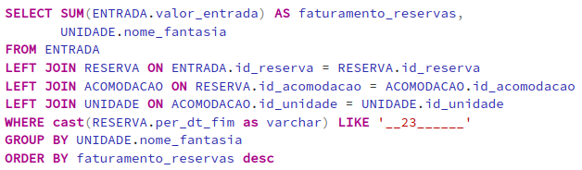
Consulta 1 - LIKE

Slide 4


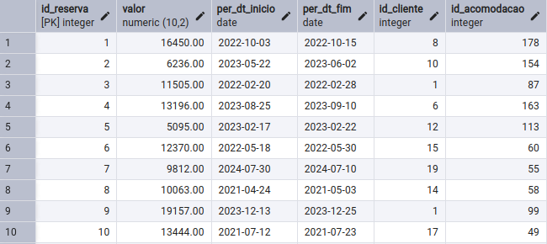
Consulta 1 - LIKE
Tuplas selecionadas e não selecionadas

Slide 5
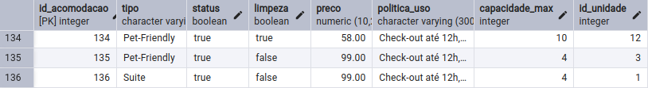
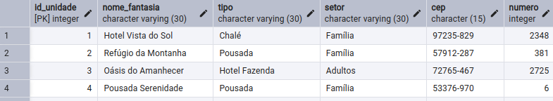
Consulta 1 - LIKE

Slide 6
Consulta 1 - LIKE
SGBD

Slide 7
Consulta 2 – IN ou ALL
A consulta utiliza a cláusula IN para localizaruma acomodação livre especificada por uma família que busca se hospedar na Rede Hoteleira com os seus filhos, para isso eles buscam amenidades de acomodações para suprir o interesse das crianças, como VideoGame, Streaming, Internet e TV a cabo em alguma Unidade que seja do Setor de Família ou Beira-Mar.

Slide 8
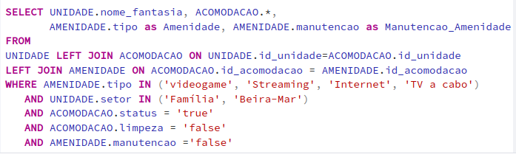
Consulta 2 – IN ou ALL

Slide 9
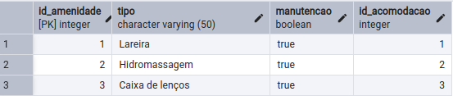
Consulta 2 – IN ou ALL
Tuplas selecionadas e não selecionadas

Slide 10
Consulta 2 – IN ou ALL
SGBD

Slide 11
Consulta 3 – OUTER JOIN (right ou left)
Para a devida administração das atividades que ocorrem no hotel é necessário um levantamento dos equipamentos utilizados em cada atividades e o estado dosmesmos, para que, se preciso, novos equipamentos sejam repostos.Assim, o gerente geral pede um relatório para o gerente de atividades pedindo um levantamento dos quipamentos que estão comprometidos ou com desgaste relevante e as suas respectivas atividades.

Slide 12
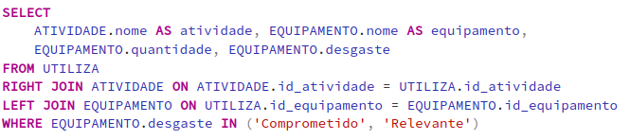
Consulta 3 – OUTER JOIN (right ou left)

Slide 13
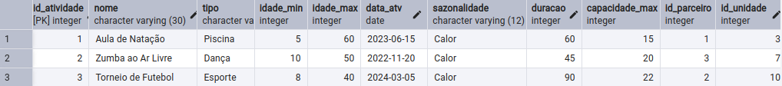
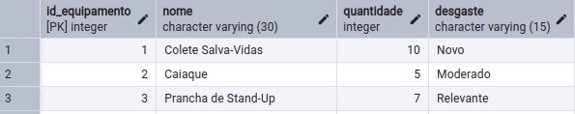
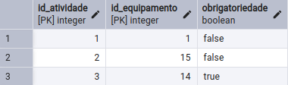
Consulta 3 – OUTER JOIN (right ou left)
Tuplas selecionadas e não selecionadas

Slide 14
Consulta 3 – OUTER JOIN (right ou left)
SGBD

Slide 15
Consulta 4 - HAVING
Para um levantamento financeiro requisitado pela gerencia geral da rede hoteleira foi pedido um saldo de gastos com funcionarios por unidade com o objetivo de mapear as unidades que gastatm mais de R$ 100.000 com funcionarios, para uma revisão de contratação e análise de redução de custos.

Slide 16
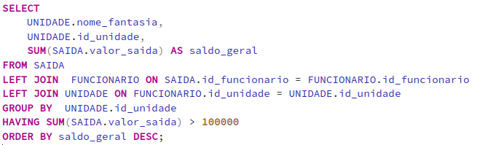
Consulta 4 - HAVING

Slide 17

Consulta 4 - HAVING
Tuplas selecionadas e não selecionadas
saída

Slide 18
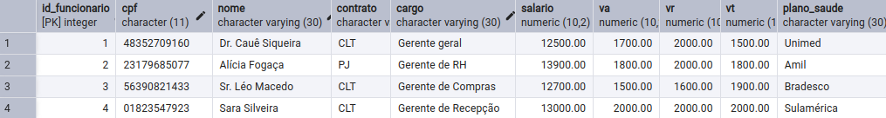
Consulta 4 - HAVING

Slide 19
Consulta 4 - HAVING
SGBD

Slide 20
Consulta 5 – quatro relações
Visando fornecer um levantamento de entrada financeira foi consultado quais são os produtos mais vendidos em cada Unidade da Rede Hoteleira e seus respectivos faturamentos ordenados dos valores mais altos para os mais baixos.

Slide 21
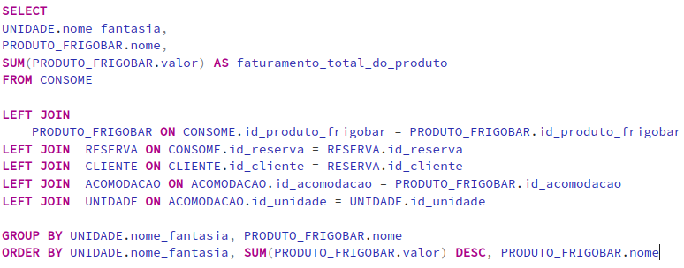
Consulta 5 – quatro relações

Slide 22
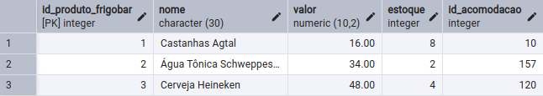
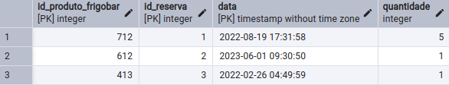
Tuplas selecionadas e não selecionadas
Consulta 5 – quatro relações

Slide 23
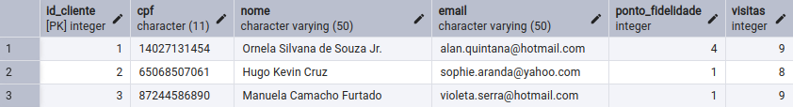
Consulta 5 – quatro relações

Slide 24
Consulta 5 – quatro relações
SGBD

Slide 25
Consulta 6 – uma relação x dois papéis
A Consulta a seguir é resultado de uma solicitação do Sistema de Gerenciamento de Recurso Humanos da Rede Hoteleira que pediu um levantamento da proporção de monitores de atividades do sexo masculino e feminino, o objetivo é saber quais atividades tem tanto monitores homens quanto mulheres, buscando possivelmente uma posterior igualdade de gênero na distribuição dos mesmos.

Slide 26

Consulta 6 – uma relação x dois papéis

Slide 27
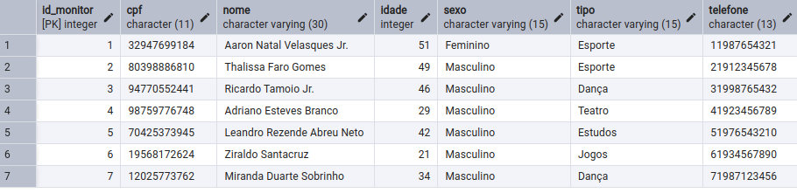
Consulta 6 – uma relação x dois papéis
Tuplas selecionadas e não selecionadas

Slide 28
Consulta 6 – uma relação x dois papéis
SGBD

Slide 29
Vídeo 3 – artefato E
DImitri Prado -
Drielly de Moraes Guerreiro -
Gabriela Carvalho Vitorino –
Júlia Du Bois Araújo Silva –
Rodrigo Lyusei Suguimoto -

